Slide 1
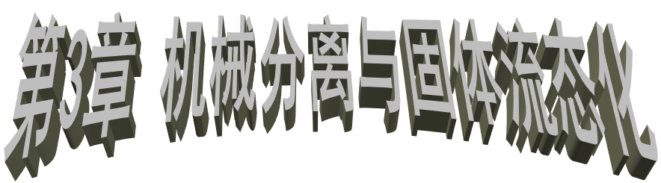
3.1 筛分
3.2 沉降
3.3 过滤
3.4 固体流态化

Slide 2
概述
均相物系
---精馏、吸收、吸附
分离
非均相物系
---筛分、沉降、过滤
悬浮液-----固-液混合物
乳浊液-----液-液混合物
含尘气体----气-固混合物
含雾气体----气-液混合物

Slide 3
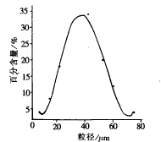
3.1 筛分
----分离固体颗粒群
1、颗粒的特性
球形颗粒
非球形颗粒
大小（粒径）
直径d_{p}
当量直径，如体积当量直径 d_{eV}
形状、表面积
2、颗粒群的特性
频率分布曲线
（课本是质量分布）

Slide 4
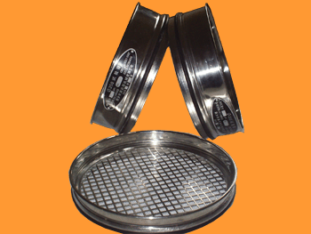
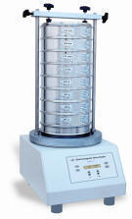
标准筛
筛网用金属丝制成，孔类似正方形。
泰勒（Tyler）标准筛------其筛孔大小以每英寸长度筛网上的孔数表示，称为“目”。例如100目的筛即指每英寸筛网上有100个筛孔。
目数越大，筛孔越小。
将几个筛子按筛孔从大到小的次序从上到下叠置起来，最底下置一无孔的盘-----底盘。样品加于顶端的筛上，摇动或振动一定的时间。通过筛孔的物料称为筛过物，未能通过的称为筛留物。筛留物的直径等于相邻两号筛孔宽度的算术平均值，将筛留物取出称重，可得样品质量分率分布曲线。
筛分

